Slide 1
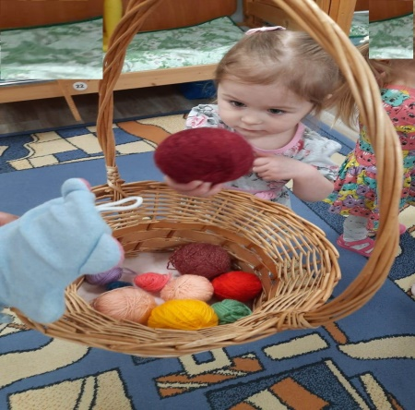
Игры с клубками для детей дошкольного возраста
Шемякина С.Д.,
инструктор по физической культуре ГБДОУ № 5
Невского района Санкт-Петербурга

Slide 2
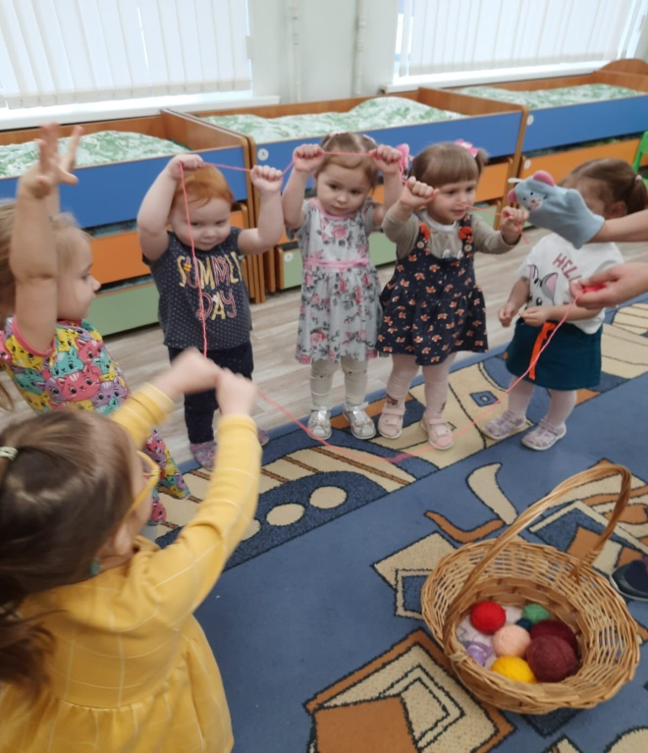
Игры с клубками для детей раннего и младшего возраста
«Ниточка тянись – клубочек появись!»
Цель: привлечь внимание детей к клубку ниток, показать, что клубочек смотан из нитки.
Игровая задача: взять нитку в руки, потрогать её, поднять, опустить, перехватывая нитку, дотянуться до клубочка.

Slide 3
Игры с клубками для детей раннего и младшего возраста
«Чудо-клубочек»
Цель: формирование умения различать клубки по цвету, величине, весу, типу ниток.
Игровая задача: выбрать клубок, который понравился больше других, покатать его в руках, положить в корзинку, найти клубок по памяти.

Slide 4
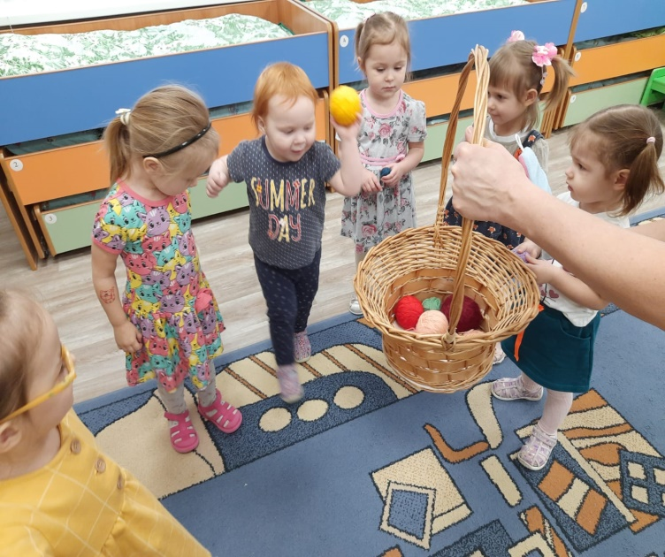
Игры с клубками для детей раннего и младшего возраста
«Каждый клубок – в корзинку»
Цель: формирование умения бросать клубки в горизонтальную и вертикальную цель правой и левой рукой.
Игровая задача: выбрать клубок, который понравился больше других, покатать его в руках, бросить клубок в корзинку, меняя расстояние до цели, исходное положение для броска (стоя, сидя).

Slide 5
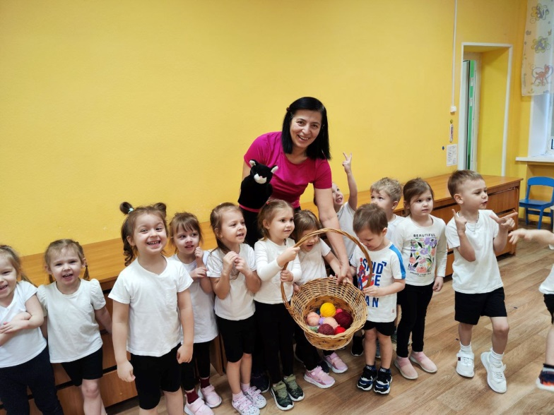
Игры с клубками для детей раннего и младшего возраста
«Помоги котику собрать клубки в корзинку»
Цель: формирование умения передавать клубки друг другу, бросать клубки в цель правой и левой рукой, вступать в сюжетную игру к театрализованным
персонажем (котом).
Игровая задача: стоя в шеренге или в кругу, передавая клубки друг другу, собрать клубки в корзинку. Возможно проведение игры двумя командами.

Slide 6
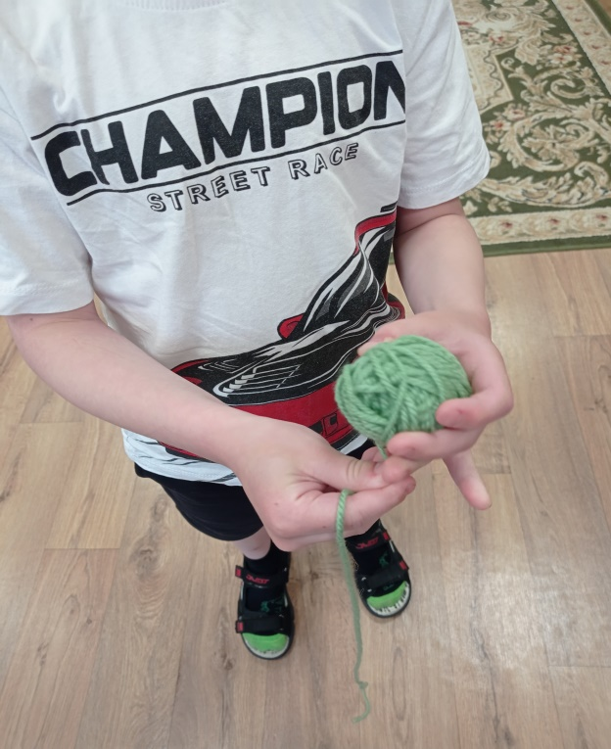
Игры с клубками для детей среднего и старшего возраста
«Кто быстрее смотает клубок?»
Цель: формирование умения наматывать нитку на четыре пальца,
наматывать нитку в клубок правой и левой рукой движением от себя, к себе .
Игровая задача: обхватив пальцами нить, наматывать нитку на четыре пальца, создавать моточек (основу клубка), наматывать нитку в клубок, распускать клубок, прокатывая его вперед, удерживать за нитку - кончик, сматывать нитку.

Slide 7
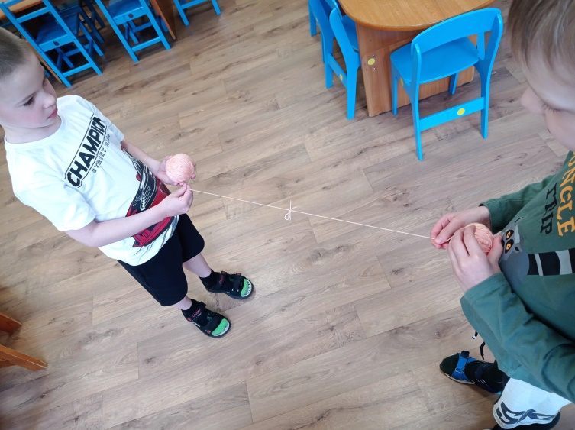
Игры с клубками для детей среднего и старшего возраста
«Быстрые клубки»
Цель: формирование умения,
наматывать нитку в клубок правой и левой рукой движением от себя, к себе, достигая серединной отметки .
Игровая задача: обхватив пальцами нить, наматывать нитку в клубок, стремясь как можно быстрее приблизиться к середине. Играть можно по двое и более человек.

Slide 8
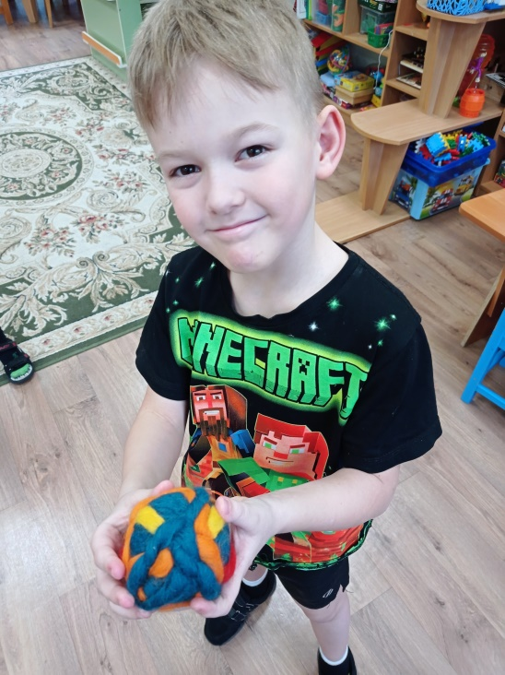
Игры с клубками для детей среднего и старшего возраста
«Прямо и вбок – получился клубок!»
Цель: формирование умения,
наматывать нитку в клубок правой и левой рукой разными способами.
Игровая задача: обхватив пальцами нить, наматывать нитку в клубок разными способами, обращать внимание на получаемый узор, на плотность клубка.
Возможно сматывание по образцу, заматывание в клубок бубенца или сюрприза.

